Slide 1
IRB 教戰手冊
20240204 謝昀哲

Slide 2
大綱
IRB作業系統簡介
IRB文件準備
審查意見回覆
稽核

Slide 3
IRB作業系統簡介

Slide 4
什麼是 IRB ?
人體試驗委員會 (IRB, Institutional Review Board)
是為確保人體試驗或研究符合科學與倫理適當性，所設立的審查單位。
保護受試者
監督試驗過程

Slide 5
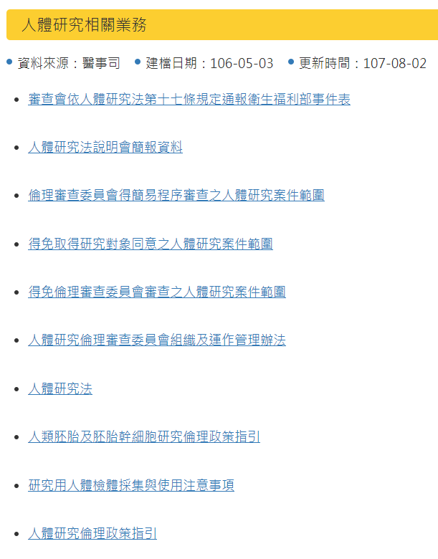
什麼類型的研究需要向IRB 提交申請 ?
基本上我們會接觸的研究案都需要 : )
可免審查/免取得受試者同意之研究範圍，請參考網站
https://dep.mohw.gov.tw/DOMA/fp-2782-9538-106.html
但可以不用想: )
絕對不會接觸到原始收案文件
絕對不會接觸受試者
絕對無法連結研究編號及特定受試者

Slide 6
什麼時候需要向 IRB 提交研究案申請?
老闆年底寫國科會計畫的時候 : )
國科會計畫送審會需要在【計畫主持人單位之IRB】有提交此案的「新案送審證明」

Slide 7
IRB送審類型與流程
變更案
研究計畫調整
e.g., 同意書版本修改、增加收集研究變項…
新案
持續審查
…
結案
審查許可效期到期
研究結束（收案人數$≠0$）
新發起研究案
試驗偏差
撤案
發現偏差/違規須通報
e.g., 同意書簽署日期錯誤、病人參與研究發生非預期之傷害…
研究結束（收案人數$=0$）

Slide 8
IRB作業流程（新案申請）
審
查
回
覆
【行政審查回覆】
主要審查二點
是否備齊所有文件
各文件之研究內容是否一致
【一般/簡易審查回覆】
主要針對研究過程進行審查
【新案送審證明】
如申請機構為電子系統＊
文件送出後即可得到電子郵件即可佐證
【新案通過證明】
文件準備
行政審查
委員會審查
通過證明
我
們
需
要
準
備
的
（至少）
研究計畫書
計畫摘要
受試者同意書
…
完成所有行政審查之要求
【注意事項】
可能反覆多次
往返快速
通常沒有時限
依會期而定
向委員會說明研究不明之處
【注意事項】
一般審，要回覆２次
簡易審，要回覆１次
回覆依據委員會會期
１周要完成意見回覆

Slide 9
IRB作業流程（持續審查案）
審
查
回
覆
【行政/委員審查回覆】
根據研究進度進行審查
**考驗研究案有沒有好好 整理資料 的時刻**
【持續通過證明】
行政審查
文件準備
通過證明
委員會審查
我
們
需
要
準
備
的
（現行版本之）
研究計畫書
計畫摘要
【已簽名之受試者同意書】

Slide 10
! 老闆要我申請 IRB，我會花多少時間 !
預計時間
note1
在計畫書完整&研究人員都有帳號的情況下
電子系統
PTMS/erec
1天內即可拿到（文件準備約３小時）
反則取決帳號申請速度
拿到送審證明
確認送審機構
系統
如果你是第一次接觸該機構，建議先詢問行政人員
紙本系統
確認目的
至少兩週
拿到通過證明
電子+簡審
1-1.5 個月
note2
電子+一般
1.5-2 個月
自評簡審/一般審
確認送審機構
系統
紙本+簡審
1.5-2 個月
紙本+一般
3 個月

Slide 11
Note1：什麼是電子/紙本系統？
電子系統
紙本系統
「真」電子系統
「偽」電子系統
erec系統
PTMS系統
所有文件皆可以透過線上簽署點選，完全無紙化
例如：臺大醫院
文件自行準備好後，需列印後、親簽名再掃描並上傳至該單位之電子系統上
例如：中國醫
所有文件需列印文件需列印一式三份，三份皆要親簽，並文件需標示側標並裝訂成本，再寄送至該單位
例如：高雄市立凱旋醫院、玉里療養院
*偷吃步：先請行政人員確認文件
可以直接上該單位的網站確認他們的送審流程

Slide 12
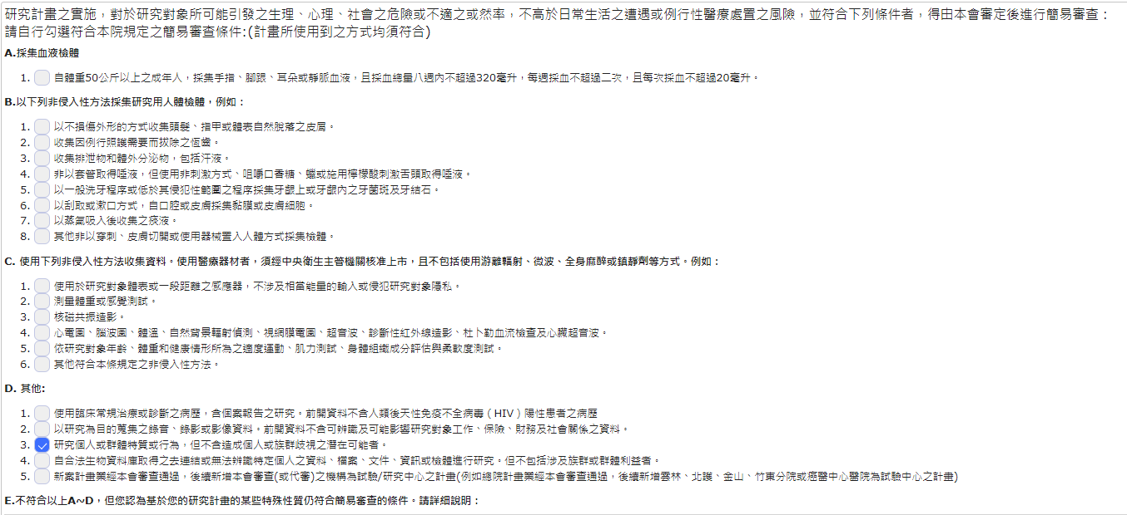
Note2：什麼是簡易審查/一般審查？
審查要走的多嚴謹的過程
簡審→進小/大委員會1次 [大委員會會期比較少]
一般審→進大委員會2次
簡易審查評檢表
只要不是簡易審查就是一般審查（通常不會是免審），最終裁定權在IRB手上

Slide 13
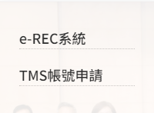
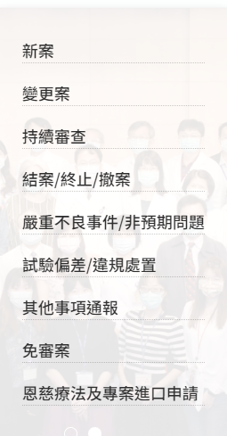
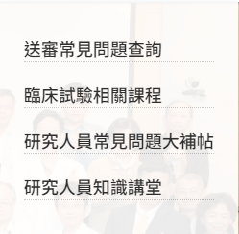
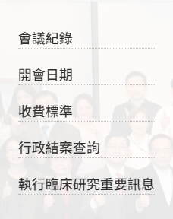
最重要! 你要申請哪個機構!
請上該醫院的IRB確認作業流程
（因為IRB也會被評鑑，所以每間醫院的資訊其實都大同小異）
可以判斷大概會多久通過
就是要
申請帳號
你需要備齊那些文件，
族繁不及備載。後面會挑一定要文件的說明
取決於申請者為院內/外
研究案自提/國科會/贊助

Slide 14
哇好複雜，還是不懂流程。
卍解：打電話去IRB詢問

Slide 15
開始準備文件

Slide 16
通常你只會拿到…
一份研究計畫書
+中/英摘要
建議先花時間看過一次，看不懂就問老闆

Slide 17
但你要想辦法生出
臨床研究計畫自評表
研究人員聲明書
收案過程中所需要的各種問卷
如果要給患者填寫必須是中文版
如果是電腦測驗須給施測手冊
[有些IRB還會囉嗦信效度的問題]
廣告文宣
研究人員IRB時數
研究人員顯著財務利益申報表
新案
申請書
受試者
同意書
保密協議書
一份研究計畫書
+中/英摘要
研究人員CV
機構核可函（不一定）
數據資料及安全監測（不一定）
簡易審查評檢表（不一定）

Slide 18
分類一下各式文件
找老闆要
自己處理，但不需太久
自己處理，要花費大量時間
收案過程中所需要的各種問卷
廣告文宣
新案申請書
受試者同意書
研究人員CV
臨床研究計畫自評表
研究人員聲明書
研究人員IRB時數
研究人員顯著財務利益申報表
保密協議書
機構核可函（不一定）
數據資料及安全監測（不一定）
簡易審查評檢表（不一定）

Slide 19
漂亮且完整的計畫書
很重要！！！

Slide 20
研究計畫書第一件要確認的事情
計畫人員有誰，計畫主持人；協同主持人；研究人員?
一份研究計畫書
+中/英摘要

Slide 21
研究計畫書第N件要確認的事情
前言：不是很重要
研究方法：
研究分成幾階段
每階段受試者之納入排除標準
每階段受試者招募人數，不同階段受試者可否重複?
每階段需要花費多少時間參與，次?回合?
每位受試者要填寫多少問卷/如何參與治療?
任何作為之目的
什麼時候施測?施測形式?會不會用到網路傳輸
資料處理(統計方法)
研究架構部分
超重要！！
研究人力配置：計畫主持人、協同主持人、單位、職稱、計畫內擔任工作
研究時程：建議使用時長，而不建議加註實際日期
受試者資料機密性及隱私保護（資料保存地點）
研究成果歸屬
研究成果運用
研究經費需求
研究計畫書
行政架構部分
易受傷害族群保護
每位受試者可以拿到多少的受試者費/什麼時候給?
note1

Slide 22
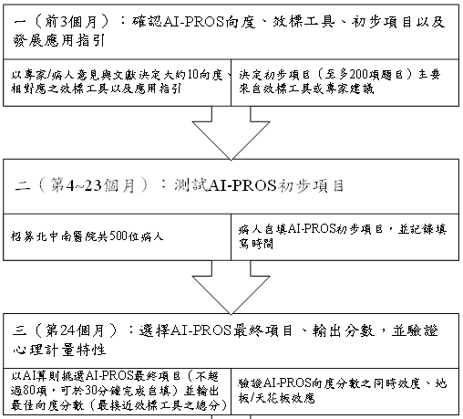
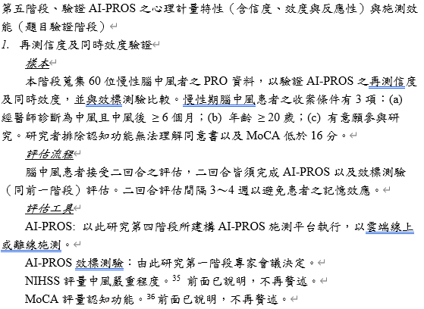
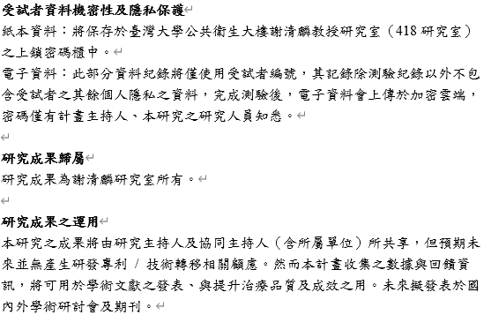
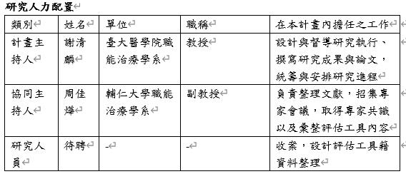
Demo研究計畫書

Slide 23
有了研究計畫書之後
新案
申請書
受試者
同意書
建議先處理，可以幫助你釐清研究架構

Slide 24
新案申請書
https://drive.google.com/drive/folders/186R7tmmDZYny9DoJ5nVBQsITmcur63bb

Slide 25
新案申請書須注意之細節
收案地點
經費來源
多中心/單一中心
易受傷害族群，例如：精神患者、學生
如果可以請盡量於研究設計時處理。
要給受試者多少錢以及什麼時候給
注意：給現金/禮券，請詢問實驗室老闆/核銷人員

Slide 26
受試者同意書
https://drive.google.com/drive/folders/186R7tmmDZYny9DoJ5nVBQsITmcur63bb
撰寫原則：
以高中畢業可以理解為原則
如果有收小朋友的話，記得要準備注音版的
避免專業/英文詞彙。
例如：信度→ 可靠程度

Slide 27
受試者同意書須注意之細節
對於受試者「個體」要做什麼，要做多久，什麼時候拿到受試者費
例如：每位受試者會接受2回合，1回合3次之評估，每次約60分鐘，每次評估結束可簽收受試者費100元禮券
明文需不需要錄音錄影?
例如：本研究將於進行測驗A時以電腦內置鏡頭進行錄影，並全程錄音。
實際受試者【電子資料】和【紙本文件】將要怎麼保存，後續可如何使用？
例如：受試者之紙本文件將存放於OOO室之上鎖櫃中。電子資料將於每次研究結束後從電腦移至加密硬碟中，不經由網路傳輸。
！！建議增加：
在同意書【研究材料之保存期限及運用規劃】的欄位，強烈建議呈現以下內容（方便主持人可將此研究資料進行次級資料分析…）
請問您是否同意本研究資料與資訊運用在本研究目的及本研究目的之相關領域內？
□ 同意運用於本研究目的及本研究目的之相關領域
□ 不同意，僅能運用於本研究目的

Slide 28
絕對不能忘記！！！！
文件要加註版本日期
請養成檔案加註日期的習慣：）
IRB 常常改版他們的文件，因此記得每次要做IRB時都要去網站下載最新版本的文件

Slide 29
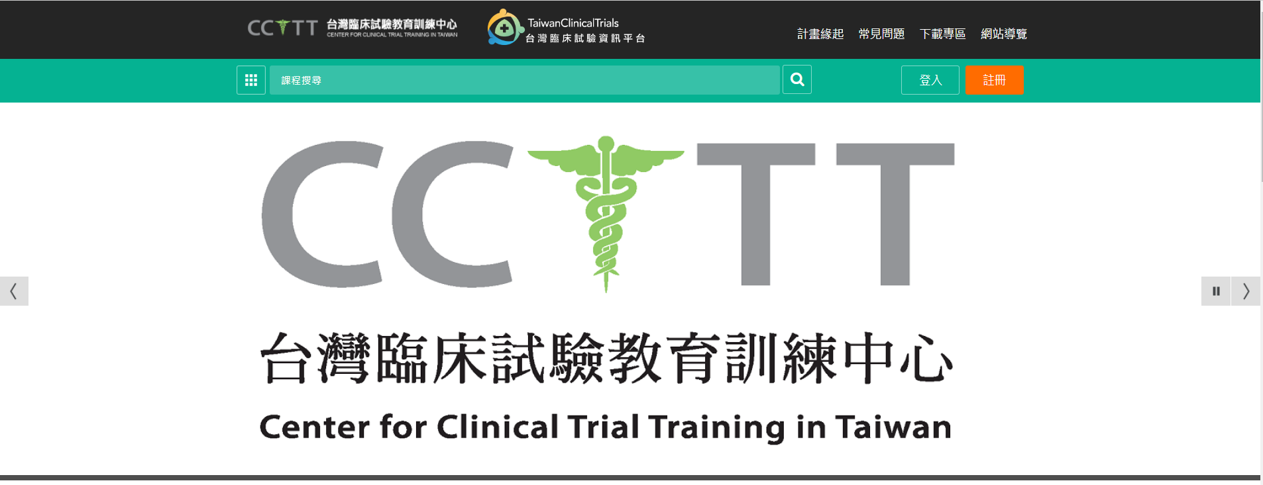
其他文件
大部分就簽名就好
廣告文宣
臨床研究計畫自評表
研究人員聲明書
研究人員IRB時數
〔主持人&協同主持人〕
研究倫理、醫學倫理相關課程訓練：3年內9小時
「研究相關財務利益衝突管理」課程：4年內至少1次
台大醫院臨床試驗中心線上課程 https://www.ntuh.gov.tw/NCTRC/Fpage.action?muid=2945&fid=5034
台灣學術倫理教育資源中心 https://ethics.moe.edu.tw/courses_intro
台灣臨床試驗教育訓練中心 https://www.ccttt.org.tw/mooc/index.php
研究人員顯著財務利益申報表
保密協議書
機構核可函（不一定）
數據資料及安全監測（不一定）
簡易審查評檢表（不一定）

Slide 30
審查意見回覆

Slide 31
行政審查意見回覆
文件未加註版本日期
1. 請將計畫使用之問卷、量表（請加註版本日期）
文件缺繳
1. 本計畫勾選海報廣告，請檢附文宣送審。
2. 確認本計畫是否涉及以網際網路為蒐集資料的工具，例如網路調查、網際網路使用行為研究，例如網站資料分析、網路行為觀察、使用線上資料模組、資料庫，若是，則屬網路研究，請再填寫「台大醫院網路研究自評表」
文件內容缺失/錯誤
1. 請於計畫書說明相關設備需求、研究經費需求（僅需列出與臨床研究相關之項目及大約金額）及研發成果之歸屬及運用
2. 說明「擬申請國科會補助」，建議勾選「學術研究單位」，A7-2勾選國科會。
3. 同意書左上角請填上本會案號：202401143RIN
4. 協同主持人OOO醫師請上傳保密聲明書。
5. 利益迴避聲明書請填寫完整(第二行請填入計畫名稱)。
6
研究時間錯誤
1.本案研究設計為TPMI資料庫回溯，資料回溯期間：2001/1/1~”2024/3/26”。病歷回溯日期僅能至新案送出”前一個月”，本案於2023/03/30送出，僅能回溯至2023/02/28。
其實不太需要擔心文件沒準備齊全，電子系統的審查回覆很快速，所以就補齊就好。紙本系統比較需要仔細一次到位

Slide 32
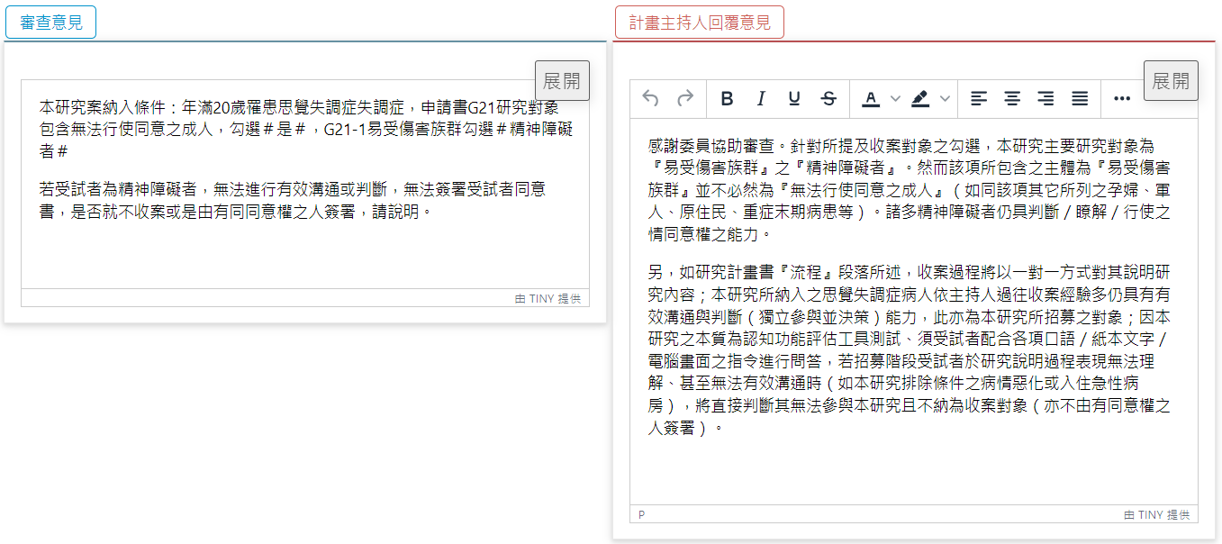
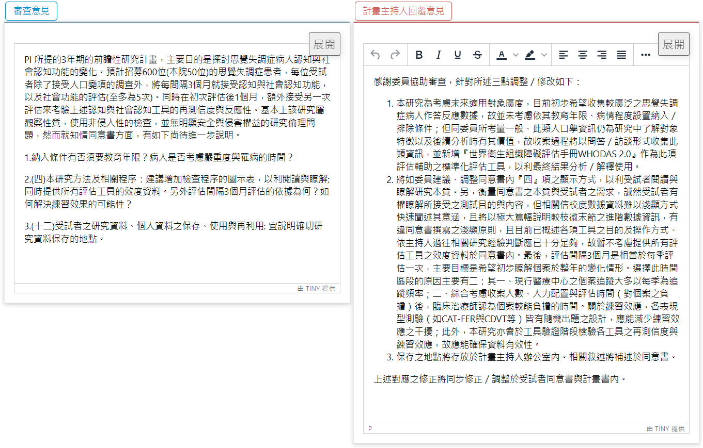
委員會審查（通常狀況）

Slide 33
委員會審查回覆（幸運狀況）

Slide 34
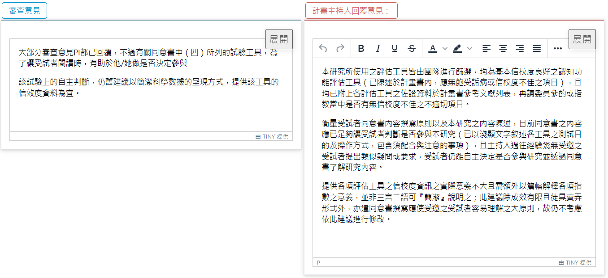
委員會審查回覆（不用照單全收）
如果真的難以決定，建議先與行政人員確認委員會之正確意思，再與老闆討論處理方式

Slide 35
在開始研究之後 …

Slide 36
實!地!訪!查!

Slide 37
在研究過程中要「認真」做好資料整理
實際研究過程示範
受試者招募及篩選、簽署同意書、研究資料收集/介入過程
受試者簽署資料保存
電子檔案存放區
紙本檔案存放區
電子檔案及紙本文件皆須標註【評估者】，此評估者須為【此研究案所列之研究人員】！
千萬不要有僥倖心態，因為稽核人員會認真在那邊陪你一個半天

Slide 38
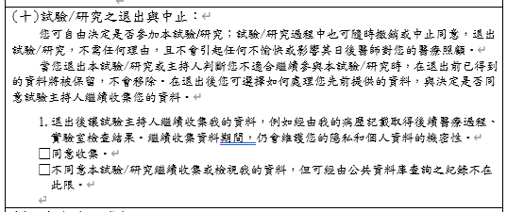
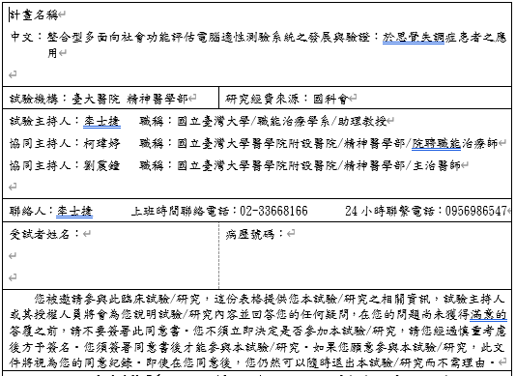
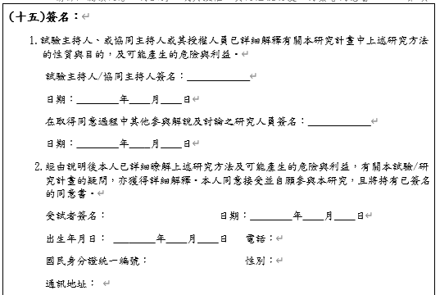
受試者衍伸之所有資料-受試者同意書
最容易漏掉
注意簽署時間老闆有沒有在國內…
主持人/研究人員要簽名
可以幫患者寫
時間一定要一致
增加：主持人和研究人員的姓名與日期【筆跡】不可相同
一定要患者親簽
病人慣用手無法簽名，以受試者不識字之方式處理：受試者蓋手印，找見證人簽名（見證人不可為研究人員）
增加：除【受試者簽名】及【日期】之外，其餘可由研究人員或照顧者代寫

Slide 39
受試者衍伸之所有資料-紙本資料
要記得準備「受試者姓名-受試者編號對照表」
因為除了受試者姓名外，所以受試者紙本資料不可以有受試者個資，只能有受試者編號，還要有受試者填寫之日期

Slide 40
受試者衍伸之所有資料-電子資料
當初計畫書/受試者同意書寫加密硬碟，就要有加密硬碟
有加密檔案，檔案就要加密
電子資料也需要去連結，不可以有受試者個資
留意檔案保存期限，如果是五年，就不可以保存超過五年以前收集的資料（要銷毀）

Slide 41
日期大挑戰
要確定所有日期可以兜的上
研究案通過日期
持續案通過日期
受試者簽署同意書日期
受試者簽署同意書日期
受試者實際測驗日期
受試者實際測驗日期

Slide 42
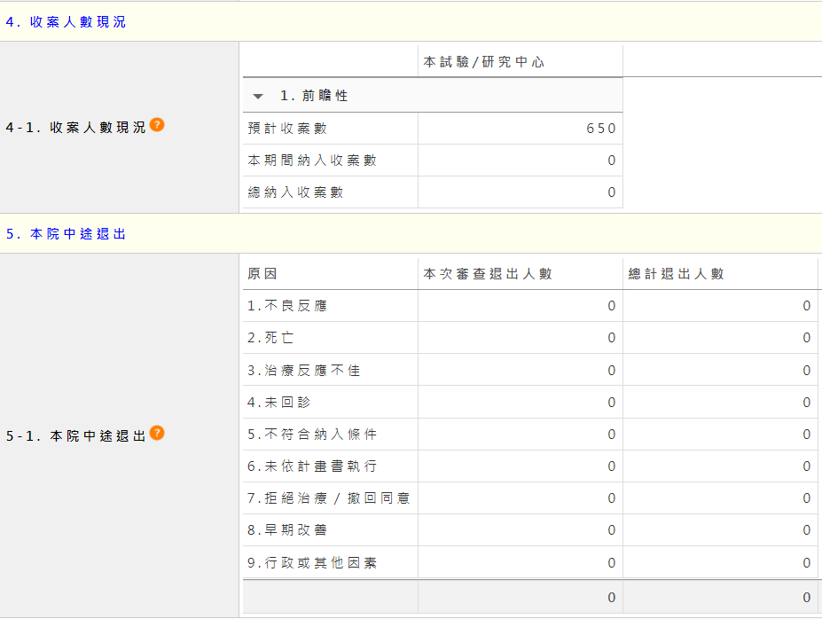
詳細了解「每個樣本的【參與本研究】的情況」
有時候我們會為了樣本數稍微｢處理一下｣收案情況。
但要好好「處理」
該出現要寫好理由
該消失要消失徹底
增加：
以下文件皆要一致
電子資料
紙本資料
受試者名冊
受試者同意書

Slide 43
結語
IRB並不難處理，只是很繁瑣
要詳實記錄每個細節

